Slide 1
Proyectos productivo
Yesenia Montoya Silva
Eilin Jireth Martin Loaiza
Jade Valentina Cupitra Largo
Moises Agustin Stredel Berrocal
Camilo Andres Zambrano Vasquez

Slide 2
PrintSmart 3D
Sistema inteligente para el análisis, gestión y optimización de costos en impresión 3D.

Slide 3


Planteamiento del problema
Actualmente, en el emprendimiento PrintSmart 3D, el cálculo de costos de impresión se realiza de forma empírica, sin considerar variables como el consumo real de material, el tiempo de impresión, el gasto energético y el desgaste de los equipos.
Además, no se cuenta con un sistema organizado para el control de inventario de filamentos, lo que genera:
Pérdidas económicas
Falta de control del stock
Dificultad en la gestión de pedidos

Slide 4
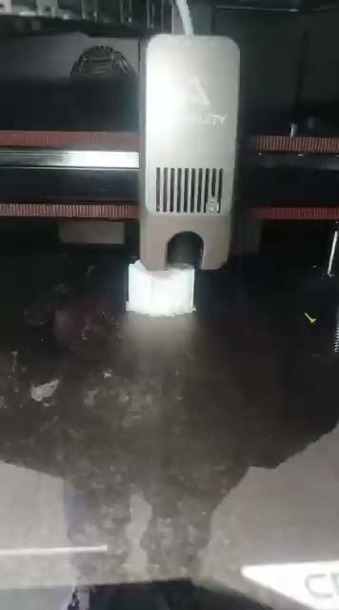
Pregunta problema
¿De qué manera se puede desarrollar un sistema de información que permita gestionar el control de inventario, calcular costos y optimizar los procesos de producción en un negocio de impresión 3D?

Slide 5

Objetivo general
Desarrollar una solución informática que permita gestionar el inventario de materiales, calcular los costos de producción y administrar los pedidos de impresión 3D.

Slide 6

Objetivos específicos
,.
Implementar autenticación y control de acceso de usuarios
Diseñar el registro y control del inventario de materiales
Gestionar los pedidos de impresión 3D
Calcular los costos de producción de manera automática
Generar reportes de producción, costos e inventario.

Slide 7
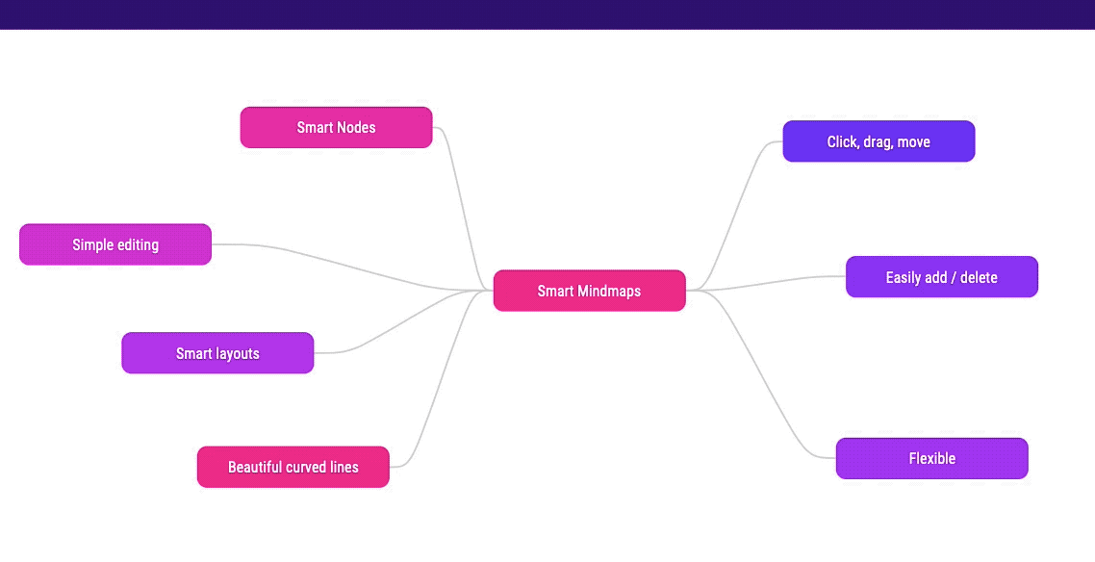
Módulo 1: Gestión de Usuarios
Registro de usuarios
Inicio de sesión
Cierre de sesión
Roles (Administrador / Operador)
Módulo 2: Inventario
Registrar filamentos (tipo, color, peso, precio)
Actualizar stock
Control de entradas y salidas
Alertas de bajo inventario
Módulo 3: Pedidos
Registrar modelos 3D
Crear pedidos
Asociar material al pedido
Estado del pedido (pendiente, en proceso, terminado)
Módulo 4: Cálculo de Costos
Cálculo automático basado en:
Material usado
Tiempo de impresión
Consumo energético
Generación de precio final
Módulo 5: Reporte
Reporte de inventario
Reporte de costos
Reporte de producción

Slide 8

Justificación
El sistema PrintSmart 3D permitirá optimizar la gestión del negocio mediante el control automatizado del inventario, el cálculo preciso de costos y la organización de los pedidos.
Esto reducirá pérdidas económicas, mejorará la toma de decisiones y aumentará la eficiencia operativa.

Slide 9
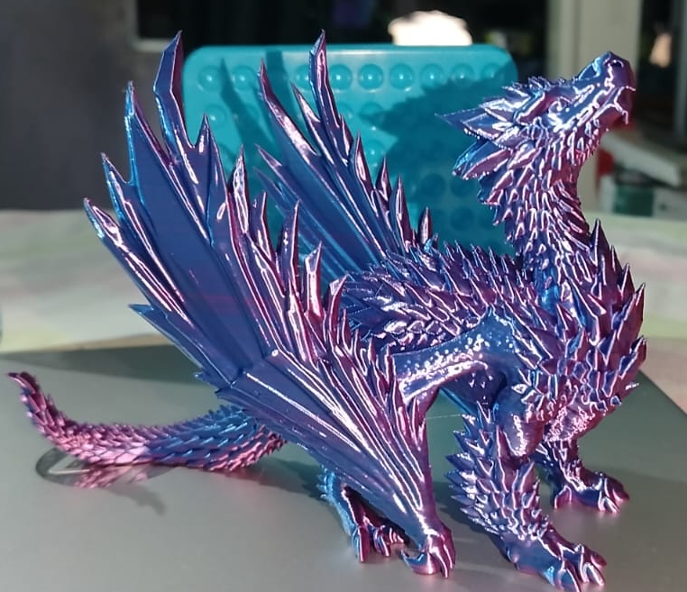
Alcance del proyecto
El sistema permitirá:
Gestión básica de usuarios
Control de inventario de materiales
Registro de pedidos
Cálculo automático de costos

Slide 10


Recolección de información
Entrevista.docx

Slide 11
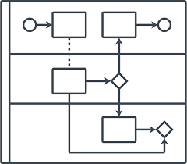
Diagrama BPMN
Diagrama

Slide 12

Requisitos / IEEE
ESPECIFICACIÓN DE REQUISITOS DE SOFTWARE.docx

